Slide 1

Redes Sociales en Educación
Recursos Informáticos - Unidad I: Gestión de la Tecnología y del Conocimiento
Dr. Francisco José García Peñalvo
Departamento de Informática y Automática
GRupo de investigación en InterAcción y eLearning (GRIAL)
Universidad de Salamanca
fgarcia@usal.es
http://grial.usal.es
http://twitter.com/frangp
Máster en las TIC en la Educación: Análisis y Diseño de Procesos, Recursos y Prácticas Formativas
Facultad de Educación – 14 de febrero 2010

Slide 2
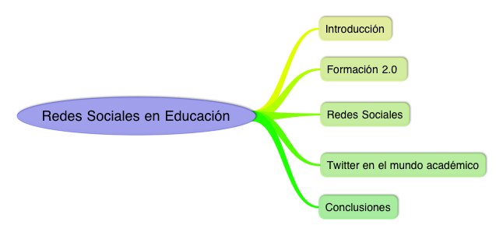
Sumario

Slide 3

1. Introducción
Door of consciousness by AndreyBobir
http://www.deviantart.com

Slide 4

Un mundo de posibilidades
Las tecnologías abren infinitas posibilidades para su aplicación en la educación a todos los niveles
  Toda la Educación Preuniversitaria
  La Formación Profesional
  La Educación Superior
  La Formación Permanente
  El aprendizaje informal
Infinite by SelfMadeQueen
http://www.deviantart.com

Slide 5
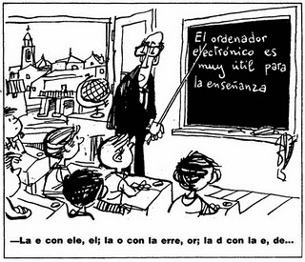
Pero a veces la realidad en las aulas es otra ☹

Slide 6
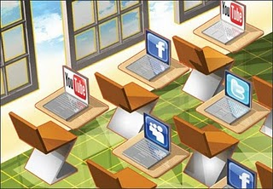
Y la Sociedad se mueve a otro ritmo

Slide 7
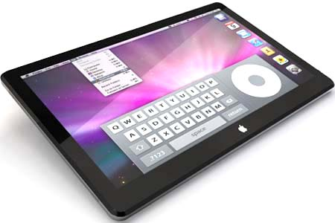
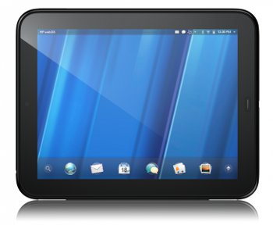
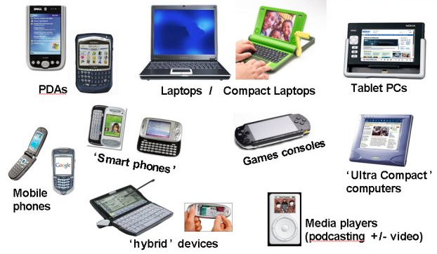
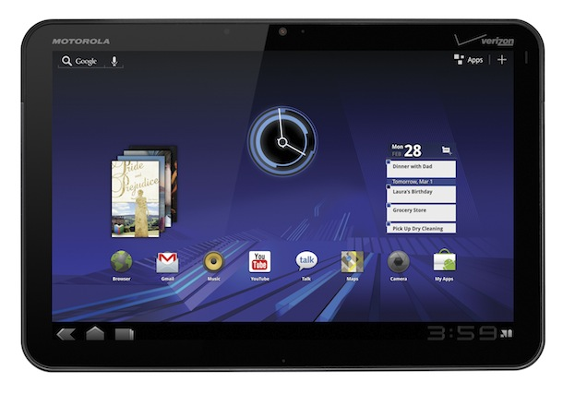
Contexto de aprendizaje de los consumidores de formación
Revolución tecnológica

Slide 8






Contexto de aprendizaje de los consumidores de formación
Revolución conceptual y metodológica propia de la era digital
La transformación de átomos a bits es
irrevocable e imparable (N. Negroponte)

Slide 9
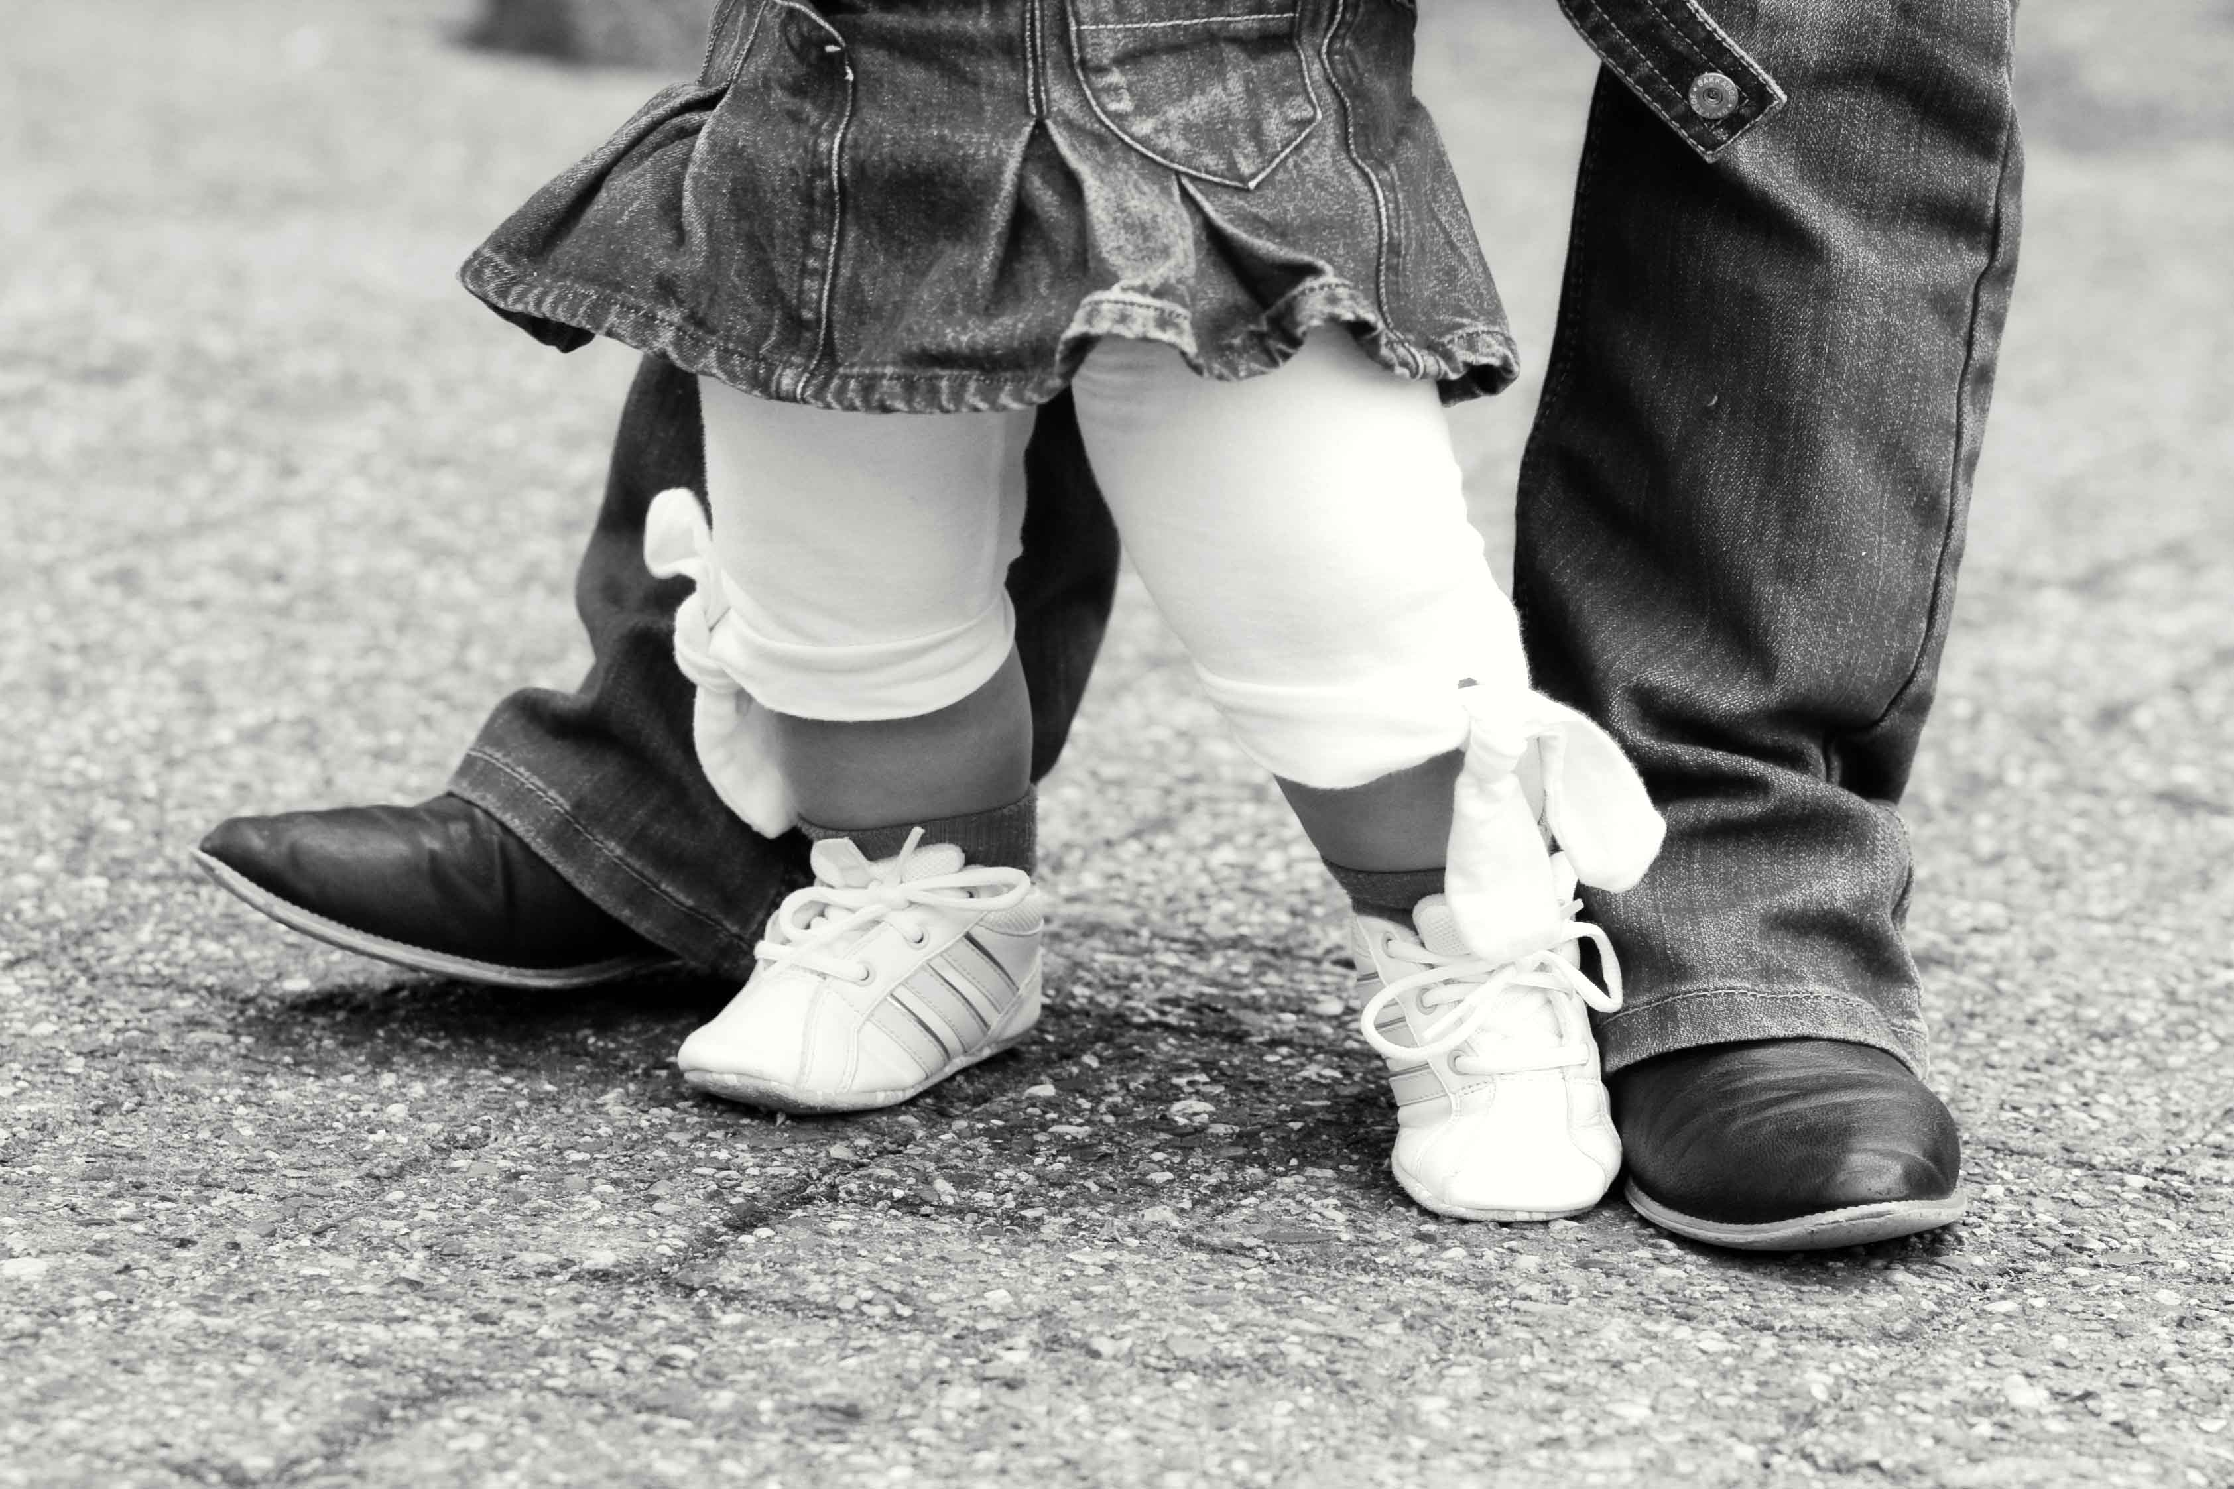
Solo con la tecnología no es suficiente
El factor humano en el proceso enseñanza/aprendizaje es lo que marca la diferencia
Nuevas dinámicas de
interacción y comunicación
¿Qué aprendes? Vs.
¿Qué te enseño?
Learning to walk by Nicolehinrichs
http://www.deviantart.com

Slide 10
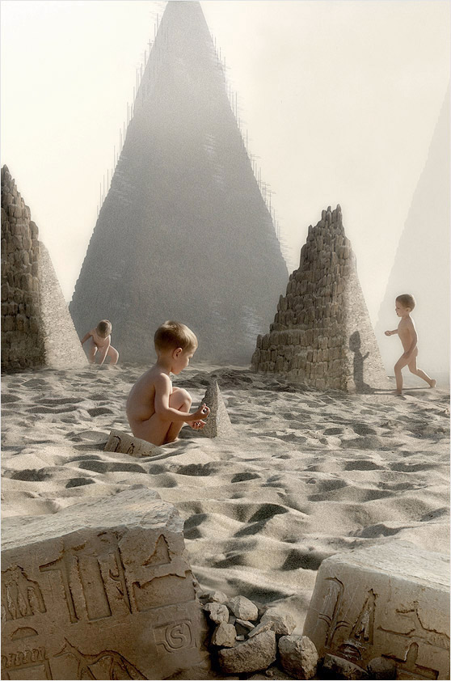
2. Formación 2.0
Soul education by StanOd
http://www.deviantart.com

Slide 11
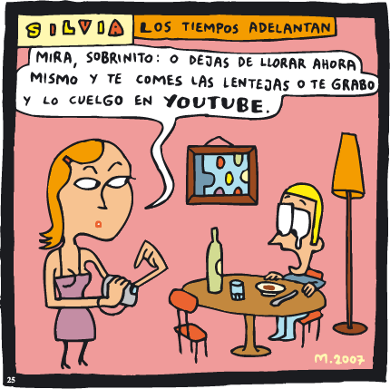
Hacia el aprendizaje social
Importancia social del proceso de aprendizaje y su evolución
Tendencia hacia el aprendizaje social en cualquier momento y lugar
Evolución de los medios y
procesos de adquisición de
conocimiento
Contenidos en abierto
Momento de ruptura hacia
la Web 2.0

Slide 12
Hacia el aprendizaje social
Una de las principales actividades que puede llevar a cabo una comunidad virtual es el aprendizaje (Wenger)
  Sistemas de aprendizaje social
Una comunidad virtual alcanza el éxito cuando aporta beneficios sustanciales, a través de contenido orientado a los miembros y oportunidades de mejora, así como a través de la expansión de la comunidad conseguida con la participación y la socialización (Figallo)
Notes:
Figallo C (1998) Internet world: hosting web communities. John Wiley and Sons, New York
Wenger, E. (1999), Communities of practice: Learning, meaning, and identity, Cambridge Univ Pr.

Slide 13
Entre todos es más fácil
Lo que
sabes tú
Lo que sé yo
Lo que
sabes tú
Lo que
sabes tú
Lo que aprendemos juntos
Lo que
sabemos los dos
Lo que sé yo
Lo que
sabemos los dos
Lo que sé yo
Adaptado de http://www.slideshare.net/jardao/las-redes-sociales-elemento-clave-en-el-aprendizaje-informal

Slide 14
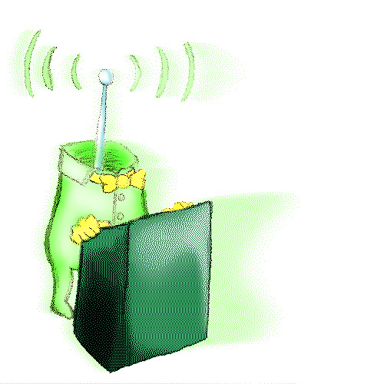
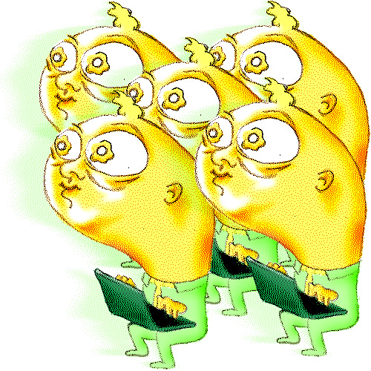
eLearning 2.0
Aplicación a la educación de la Web 2.0
  Cambio tecnológico y metodológico
  Aprendizaje como actividad social
    Medios de comunicación
    Otros actores involucrados en el aprendizaje
    La sociedad como factor formador
Modelo constructivista social

Slide 15

eLearning 2.0
Cambio no agresivo
  Aplicación de algunas de las
  tecnologías disponibles como
  wikis, foros, chats, RSS,
  contenidos según estándares
  Construir combinando/reutilizando
  servicios y contenidos (mash-ups)
Nuevo modelo de concepción
  Cualquiera puede ser autor de contenidos (Net Generation creates its own media)

Slide 16

eLearning 2.0
La idea es abrir el aprendizaje más allá de los límites de las plataformas y los objetos en ellas contenidos
Se debe aprovechar los flujos/
oportunidades de aprendizaje
que surgen en la Red
Búsqueda de un aprendizaje
más inmersivo (Learning by doing)
The Wet Net by JVarriano
http://www.deviantart.com

Slide 17
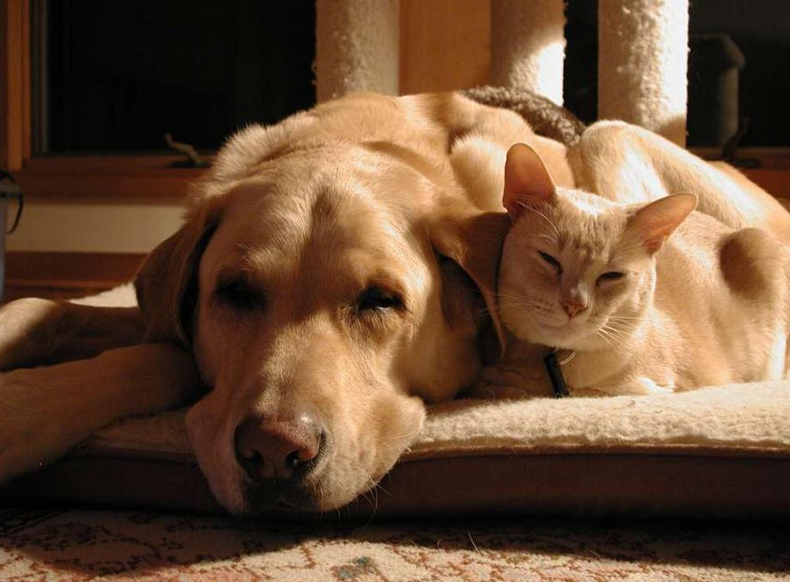
eLearning 2.0
Se busca un aprendizaje colaborativo
  El aprendizaje ocurre al
  conectar a los estudiantes
  entre sí
  El aprendizaje necesita
  de conversación e
  interacción
Importancia del aprendizaje informal
Entornos personalizados de aprendizaje
Cat-Dog by AsylumOrange
http://www.deviantart.com
Notes:
Aprendizaje informal -> día a día, observando, relacionándose… no sólo en el aula

Slide 18
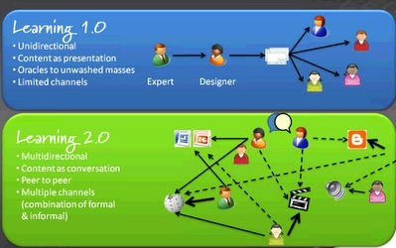
eLearning 2.0

Slide 19
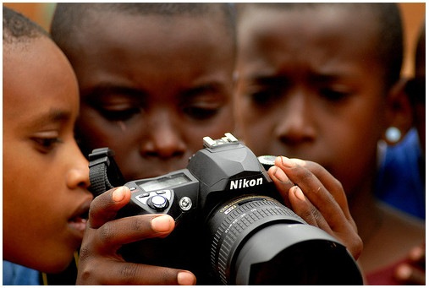
Serious games
En la metáfora del “aprender haciendo”
las simulaciones, los laboratorios
virtuales y los juegos tienen un papel
destacado
Son contenidos que perfectamente se pueden integrar en un diseño instruccional de una acción formativa
Son contenidos que tienen un coste elevado

Slide 20
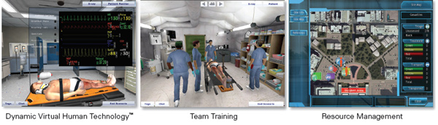
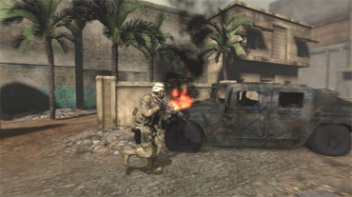
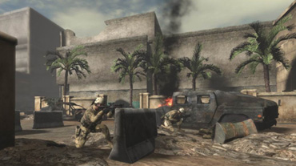
Serious games
http://www.virtualheroes.com

Slide 21
Redes sociales
La mayor expresión de las comunidades virtuales en el contexto de la Web Social o Web 2.0 son las redes sociales
La aplicación de las redes sociales (tecnologías de Social Media) para el aprendizaje influye en la forma en que muchas personas aprenden, trabajan y colaboran en muchas organizaciones

Slide 22

3. Redes Sociales
Hands by morganaarau
http://www.deviantart.com

Slide 23
Definición de Red Social
Las Redes son formas de interacción social, definida como un intercambio dinámico entre personas, grupos e instituciones en contextos de complejidad. Un sistema abierto y en construcción permanente que involucra a conjuntos que se identifican en las mismas necesidades y problemáticas y que se organizan para potenciar sus recursos (Aruguete, 2001)
Las redes sociales son estructuras sociales compuestas de grupos de personas, las cuales están conectadas por uno o varios tipos de relaciones, tales como amistad, parentesco, intereses comunes o que comparten conocimientos (Wikipedia)
Notes:
ARUGUETE, G. (2001). Redes sociales. Una propuesta organizacional alternativa [En línea]. Disponible en: http://practicasgrupales.com.ar//index.php?option=com_content&task=view&id=76 [Consulta: 31 de mayo de 2009]

Slide 24








Definición de Red Social
Estructura social que se puede representar en forma de uno o varios grafos en los cuales los nodos representan individuos (a veces denominados actores) y las aristas relaciones entre ellos
Redes sociales en Internet son aplicaciones web que permiten conectar a las personas con sus “amigos” e incluso realizar nuevas “amistades”

Slide 25
Reglas de la vida en la Red Social
Las redes sociales tienen dos aspectos fundamentales
  Hay conexión
    Tiene que ver con quién está conectado con quién
  Hay contagio
    Que concierne a lo que fluye por los vínculos
    Lo que fluye se comporta de acuerdo con unas reglas
Hay una serie de reglas relativas a las conexiones y a la forma en que se contagian las redes sociales, es decir, en cuanto a su estructura y función (Christakis y Fowler, 2010)
  Principios que explican el porqué los vínculos puedan hacer que el todo sea mayor que la suma de sus partes
Notes:
Christakis, N. A. y Fowler, J. H. (2010). Conectados. Madrid: Taurus.

Slide 26

Reglas de la vida en la Red Social
1ª regla: somos nosotros quienes
damos forma a nuestra red
2ª regla: nuestra red nos da
forma a nosotros
3ª regla: nuestros amigos nos influyen
4ª regla: los amigos de nuestros amigos también nos influyen
Notes:
Seis grados de separación y tres grados de influencia
Stanley Milgram ideó un experimento que demostró en la década de 1960 que todas las personas del mundo están conectadas por una media de 6 grados de separación (un amigo está a un grado de uno, el amigo del amigo está a dos, y así sucesivamente). Experimento consistió en que 100 personas de Nebraska hiciesen llegar una carta a un hombre de negocios en Boston por medio de sus conocidos que más posibilidades tuvieran de conocer al hombre de Boston y contó el número de destinatarios que hicieron falta en cada caso con un resultado de 6 de media.
Sin embargo, que todos estemos de media conectados con todos los demás por 6 grados de separación no significa que tengamos alguna influencia sobre todas las personas que están a una determinada distancia social de nosotros.
La influencia de las redes sociales obedece a la Regla de los Tres Grados de Influencia. Todo lo que hacemos o decimos se difunde por nuestra red y tiene cierto impacto en nuestros amigos (un grado), en los amigos de nuestros amigos (dos grados) e incluso en los amigos de los amigos de nuestros amigos (tres grados). Nuestra influencia se disipa gradualmente y deja de tener efecto perceptible en las personas que están a más distancia social de 3 grados

Slide 27
Algunos datos
Un informe elaborado por la consultora InSites Consulting desvela que en el mundo existen 940 millones de personas registradas a las redes sociales de Internet (Social Media around the world - Marzo 2010) - http://www.slideshare.net/stevenvanbelleghem/social-networks-around-the-world-2010
El 72% de los usuarios de Internet forman parte de al menos una red social
Notes:
72% of Internet users are part of at least one social network, which translates to 940 million users worldwide. These are the results of a global study among 2,800 Internet users
http://blog.insites.be/?p=1704

Slide 28
Algunos datos

Slide 29
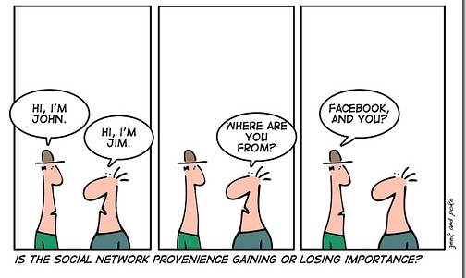
Algunos datos
Globalmente, Facebook
es la red social más
popular (51%) seguida
de MySpace (20%) y
Twitter (17%)
Notes:
Eastern Europe and Asia are the regions with the lowest use (4 out of 10), while South America has the highest usage in terms of percentage (95%). Globally, Facebook remains the most popular online platform (51% use Facebook), followed by MySpace (20%) and Twitter (17%)

Slide 30
Algunos datos
En España la utilización de las redes sociales, es un fenómeno que se ha extendido de manera especialmente notable entre los jóvenes internautas de nuestro país, llegando a casi al 90% de los mismos en los estratos de población más joven
Las redes sociales han sido inicialmente adoptadas por los internautas de menor edad, que valoran especialmente la posibilidad de comunicación continua con amigos, así como el hecho de poder seguir la actualidad de sus grupos sociales que permite esta herramienta
Su uso se ha ido extendiendo hacia otros usuarios jóvenes de mayor edad, quienes valoran, entre otras cosas, el elemento nostálgico de las redes sociales, esto es, la posibilidad de recuperar antiguas amistades
(eEspaña 2010)

Slide 31

Algunos datos
Facebook (datos 4-2-2011)
  Facebook cumplió el pasado 4 de febrero su séptimo aniversario
  El 4-2-2004 Mark Zuckerberg -por aquel
  entonces estudiante de Harvard- ponía en
  marcha un proyecto web orientado a que
  los estudiantes de su campus se
  comunicaran, entablaran nuevas
  relaciones y compartieran intereses
  comunes
  En principio aquel proyecto solo
  estaba abierto a los usuarios de
  Harvard, aunque no tardaría en
  expandirse a otras universidades
  Más tarde, Facebook abriría el registro a colegios secundarios y a redes de trabajo hasta que en septiembre de 2006 permitiera el registro de cualquier usuario del mundo

Slide 32
Algunos datos
Facebook (datos 4-2-2011)
  Durante sus primeros años, el idioma de Facebook era el inglés, aunque en 2006 se lanzarían la versión en español y francés
  Actualmente esta red social se encuentra disponible en más de 66 idiomas
  Facebook es la red social con más usuarios de Internet
    Superó los 600 millones en enero de 2011
      La cifra de usuarios que utilizan Facebook representa cerca del 10% la población mundial
      Si Facebook fuera un país, sería el tercero en población
      Hay más de 200 millones usuarios que pasan más de 55 minutos de media diaria conectados a Facebook
Notes:
Por ejemplo, como ya veíamos esta mañana , en él se revelan las inteciones de la compañía de superar los 500 inversores a finales de 2011, lo que implicaría su salida a bolsa antes de abril de 2012 . Pero hay más…
Y es que según el documento -de más de 100 páginas- distribuido por la firma que invirtió recientemente 450 millones de dólares en Facebook, la red social ya ha superado los 600 millones de usuarios en el mundo.
Así lo recoge Business Insider , lo que significaría entonces que casi el 10% de la población mundial, cifrada en más 6.000 millones de humanos, estaría ya inscrito en Facebook.
Mientras tanto, Facebook, oficialmente en su site señala que tiene “más de 500 millones de usuarios”, sin concretar. Esa cifra fue anunciada por la compañía el pasado mes de julio , y también reconoció que crecía en 700.000 nuevos usuarios al día. Sólo hay que echar cuentas.

Slide 33
Algunos datos
Mapa de las Redes Sociales en Iberoamérica (http://www.iredes.es/mapa/)

Slide 34
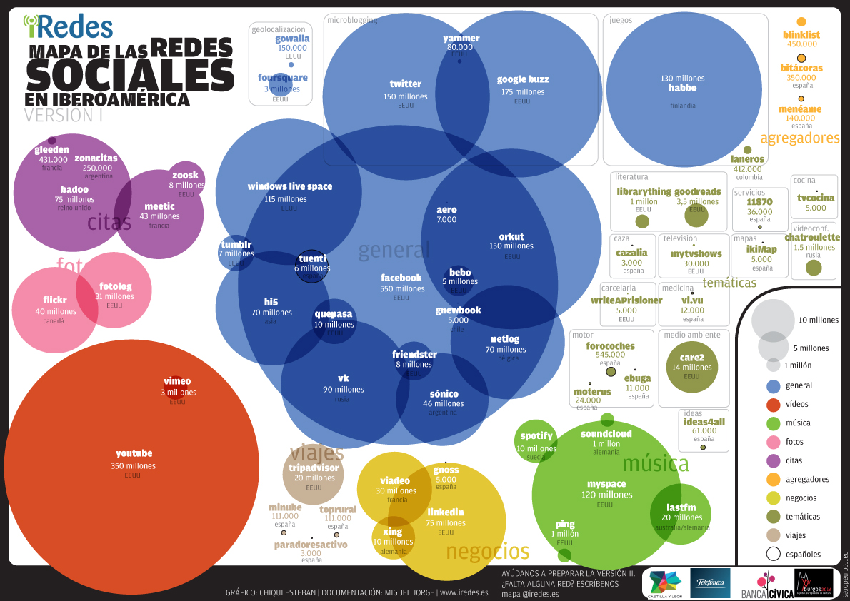
Algunos datos

Slide 35

Tipos de redes sociales
Hay gran disparidad de tipos y usos de
redes sociales
Para poder discutir el potencial de las redes sociales en educación hay que hacer una clasificación de las mismas

Slide 36
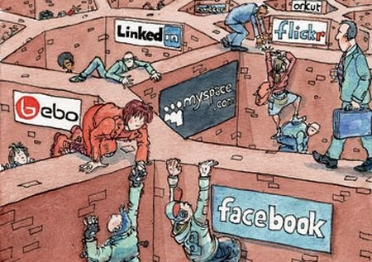
Tipos de redes sociales
Temática
  Redes sociales horizontales
  Redes sociales verticales
    Profesionales
    De ocio
    Mixtas
Objeto
  Relaciones sociales humanas
  Contenidos
  Inertes
Plataforma
  Web
  MMORPG (Massively Multiplayer Online Role-Playing Game) y Metaversos
Notes:
Las redes sociales propician la interacción de miles de personas en tiempo real, con base en un sistema global de relaciones entre individuos basados en la estructura social de Georg Simmel. Si tenemos en cuenta que toda actividad humana genera consecuencias jurídicas, podemos afirmar que las redes sociales no son otra cosa que máquinas sociales diseñadas para fabricar situaciones, relaciones y conflictos con multitud de efectos jurídicos.
Redes sociales hay fundamentalmente de dos tipos:
Analógicas o Redes sociales Off-Line: son aquellas en las que las relaciones sociales, con independencia de su origen, se desarrollan sin mediación de aparatos o sistemas electrónicos. Un ejemplo de red social analógica lo encontramos en la Sentencia núm. 325/2008 de 22 mayo de la Audiencia Provincial de Valencia (Sección 10ª) que la cita en un caso de adopción y acogimiento de menores, indicando que el “matrimonio [...] cuenta con una amplia red social y familiar y gozan de buena salud […]”.
Digitales o Redes sociales On-Line: son aquellas que tienen su origen y se desarrollan a través de medios electrónicos. A continuación veremos algunos de los ejemplos más representativos.
Las redes sociales han existido desde el comienzo de los tiempos, desde que el hombre es un zoon politikon. En cambio, la digitalización de éstas es muy reciente y en poco tiempo se han convertido en el fenómeno mediático de mayor envergadura. Para comprender la nueva realidad social debemos conocer en profundidad los diferentes tipos de redes sociales digitales (en adelante, redes sociales) que operan en la Red. Usaremos la siguiente clasificación:
Por su público objetivo y temática:
Redes sociales Horizontales: Son aquellas dirigidas a todo tipo de usuario y sin una temática definida. Se basan en una estructura de celdillas permitiendo la entrada y participación libre y genérica sin un fin definido, distinto del de generar masa. Los ejemplos más representativos del sector son Facebook, Orkut, Identi.ca, Twitter.
Redes sociales Verticales: Están concebidas sobre la base de un eje temático agregador. Su objetivo es el de congregar en torno a una temática definida a un colectivo concreto. En función de su especialización, pueden clasificarse a su vez en:
Redes sociales Verticales Profesionales: Están dirigidas a generar relaciones profesionales entre los usuarios. Los ejemplos más representativos son Viadeo, Xing y Linked In.
Redes sociales Verticales De Ocio: Su objetivo es congregar a colectivos que desarrollan actividades de ocio, deporte, usuarios de videojuegos, fans, etc. Los ejemplos más representativos son Wipley, Minube Dogster, Last.FM y Moterus.
Redes sociales Verticales Mixtas: Ofrecen a usuarios y empresas un entorno específico para desarrollar actividades tanto profesionales como personales en torno a sus perfiles: Yuglo, Unience, PideCita, 11870
Por el sujeto principal de la relación:
Redes sociales Humanas: Son aquellas que centran su atención en fomentar las relaciones entre personas uniendo individuos según su perfil social y en función de sus gustos, aficiones, lugares de trabajo, viajes y actividades. Ejemplos de este tipo de redes los encontramos en Koornk, Dopplr, Youare y Tuenti
Redes sociales de Contenidos: Las relaciones se desarrolla uniendo perfiles a través de contenido publicado, los objetos que posee el usuario o los archivos que se encuentran en su ordenador. Los ejemplos más significativos son Scribd, Flickr, Bebo, Friendster, Dipity, StumbleUpon y FileRide.
Redes sociales de Inertes: Conforman un sector novedoso entre las redes sociales. Su objeto es unir marcas, automóviles y lugares. Entre estas redes sociales destacan las de difuntos, siendo éstos los sujetos principales de la red. El ejemplo más llamativo es Respectance.
Por su localización geográfica
Redes sociales Sedentarias: Este tipo de red social muta en función de las relaciones entre personas, los contenidos compartidos o los eventos creados. Ejemplos de este tipo de redes son: Rejaw, Blogger, Kwippy, Plaxo, Bitacoras.com, Plurk
Redes sociales Nómadas: A las características propias de las redes sociales sedentarias se le suma un nuevo factor de mutación o desarrollo basado en la localización geográfica del sujeto. Este tipo de redes se componen y recomponen a tenor de los sujetos que se hallen geográficamente cerca del lugar en el que se encuentra el usuario, los lugares que haya visitado o aquellos a los que tenga previsto acudir. Los ejemplos más destacados son: Latitud, Brigthkite, Fire Eagle y Skout
Soy de los que consideran que una de las primeras redes sociales digitales en consolidarse fueron los MMORPG. Por lo tanto, creo que también se podría añadir la plataforma como factor diferenciador de redes sociales. Así, añadiría:
Por su plataforma
Red Social MMORPG y Metaversos: Normalmente construidos sobre una base técnica Cliente-Servidor (WOW, SecondLife, Lineage), pero no tiene por qué (Gladiatus, Travian, Habbo).
Red Social Web: Su plataforma de desarrollo está basada en una estructura típica de web. Algunos ejemplos representativos son: MySpace, Friendfeed y Hi5
http://www.pabloburgueno.com/2009/03/clasificacion-de-redes-sociales/

Slide 37

Redes sociales y aprendizaje
Las redes sociales tienen un gran potencial para su aplicación en el aprendizaje formal y no formal y especialmente para el aprendizaje informal
Entre sus principales ventajas potenciales
  Potencian la interacción y la colaboración
  Facilitan la mejora del ambiente de trabajo
  al incluir las relaciones sociales
  Potencian las relaciones de pertenencia
  Ofrecen posibilidades de estructurar los grupos
  de trabajo y unidades de coordinación
  Obligan al uso masivo de las TIC (interesante forma de alfabetización digital en determinados contextos)
  Facilitan el compartir/reutilizar recursos educativos
Keep Learning by FenrirWorks
http://www.deviantart.com

Slide 38
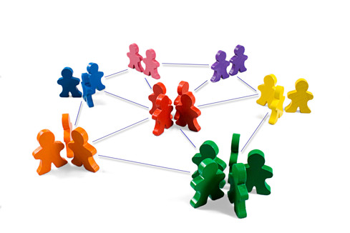
Realidades a tener en cuenta
Los patrones de uso de las redes sociales
varían con el tipo de red social y la edad
  Desde frecuencias de dos conexiones al día
  de media por usuario en las redes sociales
  horizontales hasta nueve veces por mes en las redes sociales verticales profesionales
Resulta muy complicado crear una nueva red social o captar usuarios de otras redes sociales
  Existe una fidelidad a las redes sociales a las que se pertenece (75%) y tendencia a no expandir la presencia a otras redes (43%) según el informe Social Media around the world
  La combinación de perfiles entre redes sociales horizontales y verticales es una realidad

Slide 39
Realidades a tener en cuenta
Fuente: Informe Social Media around the world

Slide 40
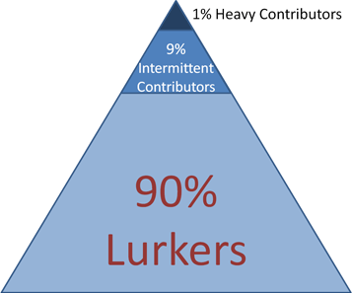
Realidades a tener en cuenta
Las redes sociales dependen de la participación de sus miembros para tener una razón para existir
Según Jacob Nielsen (http://www.useit.com/alertbox/participation_inequality.html) en las comunidades online se da lo que él denomina “regla de participación desigual”
  Un 90% de los usuarios son lectores que
  observan y nunca contribuyen, también
  denominados lurkers
  Un 9% contribuye, comenta, edita,
  aporta contenidos en alguna medida,
  de vez en cuando
  Un 1% monopoliza la actividad, publica, edita, contribuye frecuentemente

Slide 41
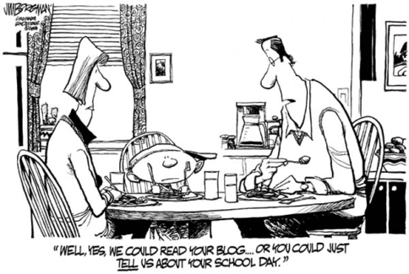
Realidades a tener en cuenta
Una de las variables que mayor incidencia tiene en la adopción de las nuevas tecnologías es la edad de las personas
  Los más jóvenes hacen
  un uso muy intensivo de
  las TIC, esta intensidad
  se va reduciendo
  paulatinamente a medida
  que el análisis asciende
  en la pirámide demográfica
  El menor uso de las TIC se
  acentúa a partir de los 45-50 años, resultando especialmente relevante en la población mayor de 65 años

Slide 42

Realidades a tener en cuenta
A veces, cegados por una fascinación
tecnológica, se intenta utilizar una red
social donde no es necesario y otras
herramientas tecnológicas ya ofrecen
todas las características de
interacción entre los usuarios sin
necesidad de “obligarles” a
pertenecer a una red en la que no
están interesados, más allá de la propia
actividad que les ha puesto en contacto
Technology by ParmaKiz
http://www.deviantart.com

Slide 43

4. TWITTER en el mundo académico

Slide 44
Twitter en educación
Cada vez más docentes encuentran en Twitter una aplicación educativa
La filosofía del microblogging por su eficiencia y forma de comunicación directa está encontrando su hueco en el ámbito educativo
Twitter es una herramienta muy efectiva para la creación de grupos de trabajo, así como para el posterior análisis de la experiencia del trabajo en grupo

Slide 45
Usos prácticos
Anuncios
Información adicional
Enlaces
Magnífico para la historia
Diálogos, debates y conversaciones en torno a un tema
Fuente: http://wwwhatsnew.com/2011/02/11/uso-de-twitter-en-el-mundo-academico/
Notes:
Anuncios: Twitter resulta óptimo para comunicar cualquier modificación en horarios, contenidos, clases y en general, cualquier información de relevancia para los estudiantes.
- Información adicional: entrega de artículos o contenidos de relevancia para los estudiantes a través de los 140 caracteres es sin duda, una de las fortalezas de la red social en pedagogía.
- Enlaces: la promoción de información complementaria y de relevancia al objeto de estudio alcanza su máxima eficacia en la red social.
- Magnífico para la historia: la elección de un tema y su complemento a través de los distintos tweets con los que los estudiantes van conformando su investigación, puede arrojar resultados óptimos en la educación de los estudiantes.
- Diálogos, debates y conversaciones en torno a un tema: han resultado de gran eficiencia para la formación de los estudiantes

Slide 46
Usos prácticos
Tablón de anuncios
Hacer resúmenes
Compartir enlaces
Twitter al acecho
El Tweet del tiempo
Micro Encuentros
Micro Escritura
Lingua Tweeta
Tweming
  Comenzar un meme (de acuerdo a una etiqueta única precedida por #) para que todo el contenido creado sea capturado automáticamente por Twemes u otro agregador
Twitter Pals
Fuente: http://steve-wheeler.blogspot.com/2009/01/teaching-with-twitter.html
Notes:
1-Tablón de anuncios- medio de comunicación entre profesores y estudiantes
2-Hacer resúmenes- de un texto, capítulo, etc. Límite 140 caracteres
3-Compartir enlaces- cada vez que descubren algo interesante, lo compartan
4-Twitter al acecho- seguir a un personaje famoso y documentar su progreso
5-El Tweet del tiempo- elegir una persona famosa del pasado y crear una cuenta de Twitter para ella.
6-Micro Encuentros- mantener conversaciones en las que participen los estudiantes con cuenta en Twitter.
7-Micro Escritura-escritura progresiva y colaborativa para crear microrrelatos.
8-Lingua Tweeta- para el aprendizaje de idiomas modernos.
9-Tweming- comenzar un meme (de acuerdo a una etiqueta única precedida por #) para que todo el contenido creado sea capturado automáticamente por Twemes u otro agregador.
10-Twitter Pals- encontrar un Twitter penpal y conversar regularmente con ellos durante un período de tiempo para conocer su cultura, aficiones, amigos, etc.

Slide 47
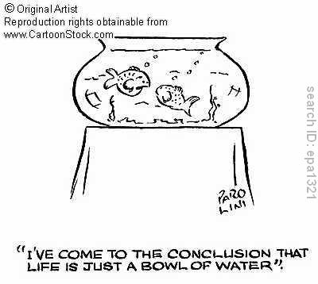
5. Conclusiones

Slide 48
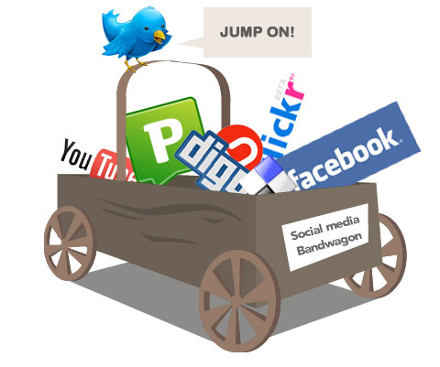
Conclusiones
Los medios sociales
(social media) basados
en la filosofía 2.0 tienen
una presencia creciente
en nuestra sociedad, las
empresas/instituciones no
son ajenas a esta realidad
y tiene una gran influencia
en su capital intelectual
http://www.flickr.com/photos/matthamm/2945559128/

Slide 49
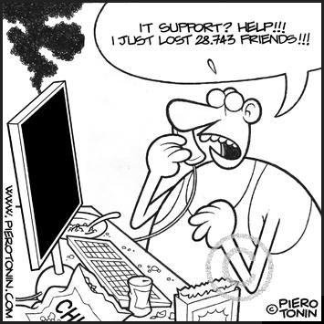
Conclusiones
Las redes sociales son un elemento clave en el aprendizaje social (especialmente en el aprendizaje informal)
  Que ante la dificultad de
  acercar mundo, sociedad
  y relaciones sociales al
  aula…

Slide 50
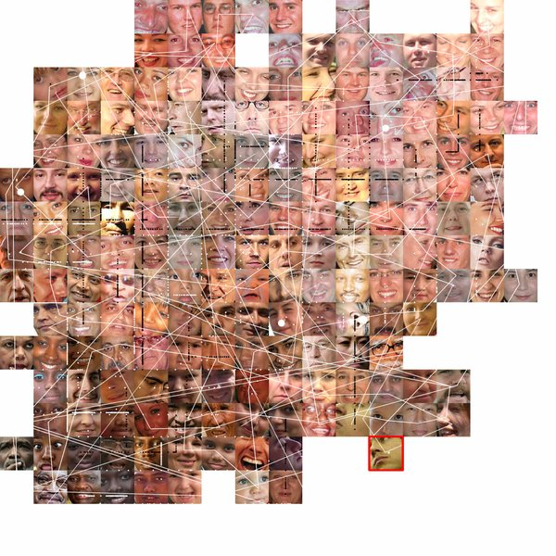
Conclusiones
  …han propiciado
  un cambio, convirtiéndose
  en herramientas
  fundamentales y de gran
  potencial para acercar el
  aprendizaje informal al
  aprendizaje social
  El reto está en integrarlas
  y sacar beneficio en la
  educación formal y no
  formal
Colourfull Social Network by Pylecottle
http://www.deviantart.com

Slide 51

preguntas
Question mark by ~ ~ganser
http://www.deviantart.com

Slide 52

Grupo GRIAL
Nos puedes seguir en…
  http://grial.usal.es
  http://www.facebook.com/grialusal
  http://twitter.com/grial_usal

Slide 53
Redes Sociales en Educación
Recursos Informáticos - Unidad I: Gestión de la Tecnología y del Conocimiento
Dr. Francisco José García Peñalvo
Departamento de Informática y Automática
GRupo de investigación en InterAcción y eLearning (GRIAL)
Universidad de Salamanca
fgarcia@usal.es
http://grial.usal.es
http://twitter.com/frangp
Máster en las TIC en la Educación: Análisis y Diseño de Procesos, Recursos y Prácticas Formativas
Facultad de Educación – 14 de febrero 2010

